Slide 1
DAMASUR
CATÁLOGO

Slide 2
ÍNDICE
Alimentación
Textil
Artesanía
*IVA incluido en el precio*
*Gastos de envío no incluidos*

Slide 3
Pan de dátil
Ref:AL01
Descripción :
Pan artesanal elaborado con dátiles de palmeras levantinas y nueces , el mejor postre para la mesa.
500g 5´50€
250g 3€

Slide 4
Miel de azahar
Ref:AL02
Descripción :
La miel de azahar tiene un sabor muy suave , delicioso y aromático. Es buena para el sistema nervioso y eficaz contra el insomnio.
500g 4 €

Slide 5
Horchata
REF:AL03
Descripción :
Deliciosa bebida típica valenciana elaborada artesanalmente a partir de la chufa.
1L 3,98€
Esta horchata es concentrada, es decir, al mezclarla con agua obtendremos 5L

Slide 6
Colines
REF:AL04
Descripción :
Barritas de pan que sirven como aperitivo o para acompañar la comida. Son artesanales sanos y típicos de la zona.
80g 1 €

Slide 7
Olivas Bernal
REF:AL05
Descripción :
Deliciosas olivas deshuesadas rellenas de anchoas perfectas como aperitivo.
35g 0´85 €

Slide 8
Pimientos asados
REF:AL06
Descripción :
Pimientos asados muy sabrosos ideales para comer con verdura al horno , carnes o pescados.
225g 2,60 €

Slide 9
Confitura de tomate
REF:AL07
Descripción :
Confitura hecha a partir de la pulpa del tomate. Perfecta para tomar con queso en el desayuno.
275g 1´25 €

Slide 10
Tomate cocido
REF:AL08
Descripción :
Tomate cocido sin conservantes ni colorantes. Los ingredientes son: tomate pelado y sal.
425g 1´85 €

Slide 11
Carne de ñora
REF:AL09
Descripción :
Pimiento pequeño , redondo y seco. No lleva ni colorantes ni conservantes.
250g 1´90 €

Slide 12
Mermelada de higo
REF:AL10
Descripción :
Deliciosa mermelada de higo , contiene una gran cantidad de vitaminas y también de minerales.
250g 1´50 €

Slide 13
Mermelada de membrillo
REF:AL11
Descripción :
Deliciosa pasta dulce , hecha a partir de membrillo y azúcar moreno.
250g 2´25 €

Slide 14
Mermelada de cebolla
REF:AL12
Descripción :
Mermelada de cebolla , original y sabrosa , un acompañamiento mas que perfecto y delicioso.
250g 1´50 €

Slide 15
Mermelada de pimiento
REF:AL13
Descripción :
Mermelada de pimiento rica en vitamina C y B. Esta mermelada previene las enfermedades crónicas.
130g 1´50 €

Slide 16
Pan de higo y almendras
REF:AL14
Descripción :
Delicioso postre ilicitano con un sabor dulce y aromático , textura agradable en la boca.
500g 5 €
250g 2´75€

Slide 17
Paté de tomate seco
REF:AL15
Descripción :
Delicioso paté de tomate , perfecto para merendar.
250g 3´85 €

Slide 18
Valencianas
REF:AL16
Descripción :
Bizcochitos típicos de valencia , perfectos para tomar con la horchata.
1 bolsa de 6 unidades 1 €

Slide 19
Infusión de cantueso
REF:AL17
Descripción :
Es una bebida típica de la provincia de Alicante ; en especial de la ciudad de Elche. Se considera una excelente ayuda digestiva para después de comer.
1caja 2´50 €

Slide 20
Confitura de higo
REF:AL18
Descripción :
Confitura hecha a partir de la pulpa del higo. Perfecta para tomar en el desayuno.
275g 1´25€

Slide 21
Zumo de granada
REF:AL19
Descripción :
Producto elaborado en España . Perfecto porque tiene un alto contenido en antioxidantes
750ml 2´99 €
200ml 1´75 €

Slide 22
Mochilas
REF:TEX01
Descripción :
Mochilas con paisaje ilicitano de tela ,perfectas para una excursión.
Mochila grande 8€
Mochila pequeña 7 €

Slide 23
Joyeros
REF:AR01
Descripción :
Funcionales y coquetas cajitas artesanas , de madera con motivos ilicitanos. Disponibles en varios tamaños. Se pueden utilizar como joyeros.
Grandes 4 € 9*5,5
Pequeños 3 € 6*6

Slide 24
Marcapáginas
REF:AR02
Descripción :
Preciosos marcapáginas artesanos tradicionales hechos de palma blanca.
1 unidad 2 €

Slide 25
Marcapáginas pintados a mano
REF:AR03
Descripción :
Bonitos y decorativos marcapáginas con imágenes ilicitanas hechas a mano.
1unidad 2,50€

Slide 26
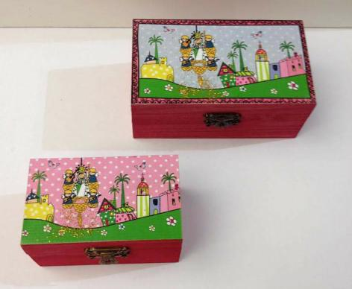
Joyeros pintados a mano
REF:AR04
Descripción :
Funcionales y coquetas cajitas artesanas , de madera con motivos ilicitanos. Disponibles en varios tamaños. Se pueden utilizar como joyeros.
15x15 12 €
12´5x7´10 10 €
9x6 6 €

Slide 27
Cuadros
REF:AR05
Descripción :
Preciosas cuadros con motivos ilicitanos.
9x9 7 €

